Slide 1
Окружающий мир 3 класс
Тема:
Охрана животных.
Составитель: Неймович Т.А.
МОУ СОШ № 14
г.Ковров

Slide 2
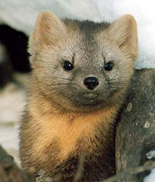
С О Б О Л Ь

Slide 3
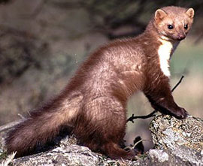
СССсс
С О Б О Л Ь

Slide 4
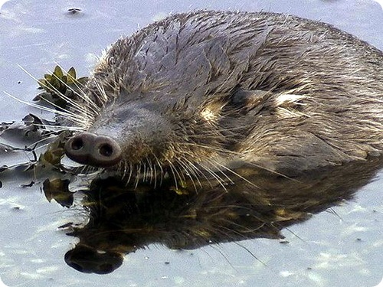
В Ы Х У Х О Л Ь

Slide 5
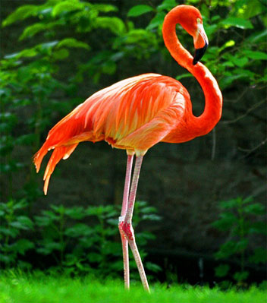
РОЗОВЫЙ Ф Л А М И Н Г О

Slide 6
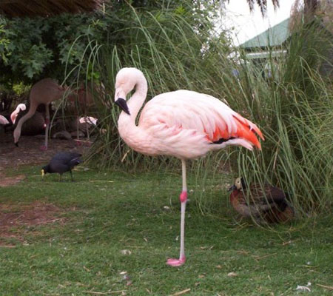
РОЗОВЫЙ Ф Л А М И Н Г О

Slide 7
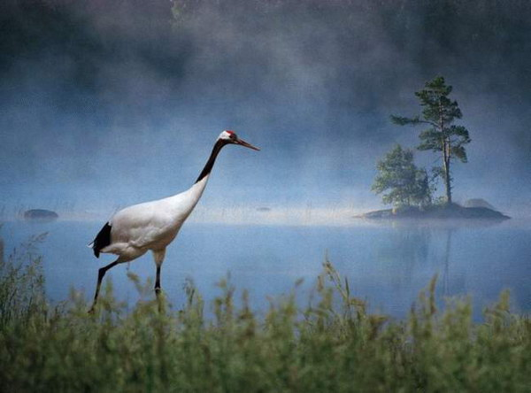
Ж У Р А В Л Ь

Slide 8
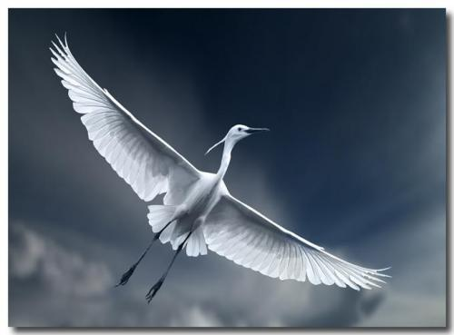
Ж У Р А В Л Ь

Slide 9
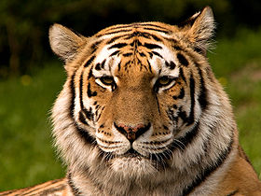
Т И Г Р

Slide 10
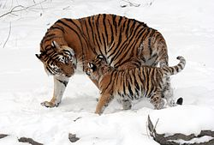
Т И Г Р

Slide 11
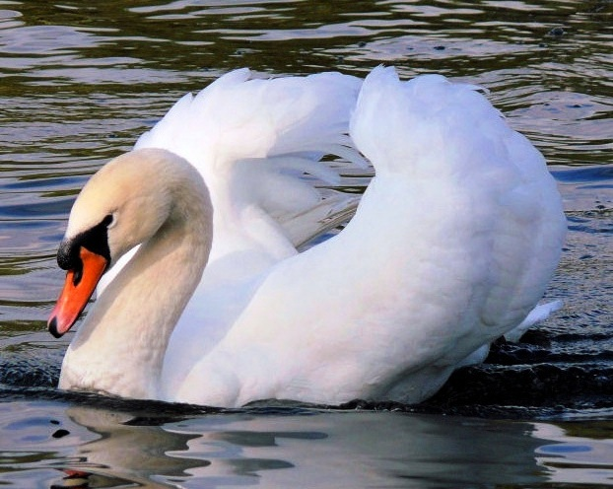
Л Е Б Е Д Ь

Slide 12
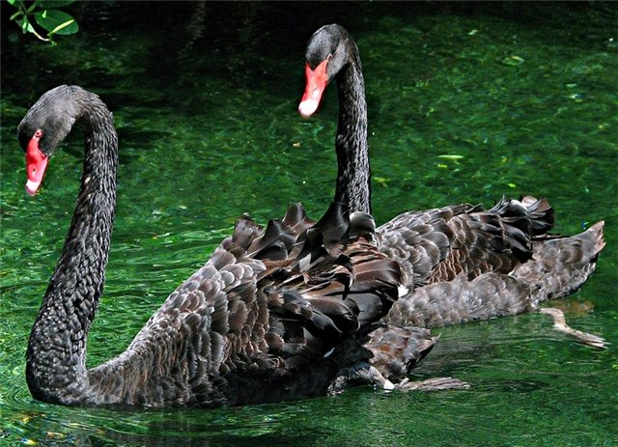
Л Е Б Е Д Ь

Slide 13
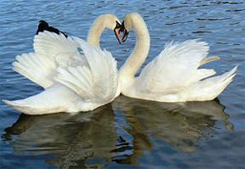
Л Е Б Е Д Ь

Slide 14
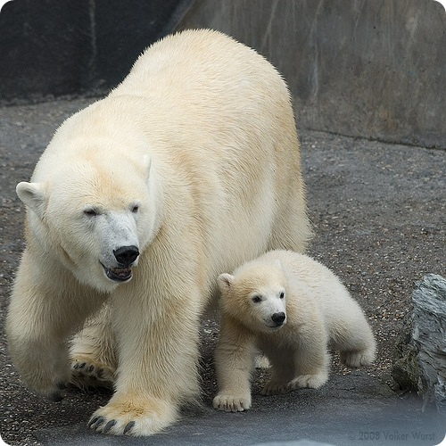
Б Е Л Ы Й М Е Д В Е Д Ь

Slide 15
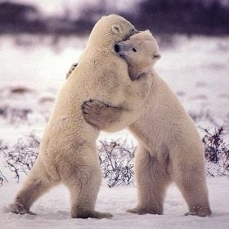
Б Е Л Ы Й М Е Д В Е Д Ь

